Slide 1
Desarrollo para Sistemas Distribuidos
Sistema de ventas de pautas publicitarias de radio

Slide 2
Antecedentes
En área de Ventas necesita tener un sistema capaz de validar el estado de un cliente potencial.
Para ello es necesario que el ejecutivo de ventas consulte al sistema y que este se conecta a Sunat para así obtener los datos necesarios y relevantes que pudiesen ayudarlo a la toma de decisiones.
Objetivo del proyecto
Utilizar herramientas que nos permite automatizar y solucionar las dificultades que existen en el registro de pautas publicitarias.
Lograr que el sistema a desarrollar permita la interacción con otros software’s necesarios para la validación de la información que se utiliza en la venta.

Slide 3
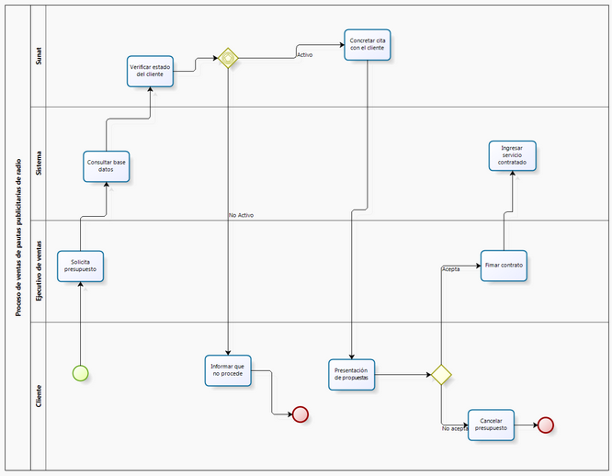
Diagrama del proceso

Slide 4
Historias
Logueo
Consulta de estado de empresa (Sunat)
Registrar venta de pauta
Cancelar venta de pauta
Mantenimiento de empresa
Mantenimiento de tipo de pautas
Mantenimiento de tarifa
Consulta del reporte crediticio de la empresa (Infocorp)

Slide 5
Conclusiones
1. El proyecto nos ha servido a utilizar y generar servicios de tipo SOAP 2. Aprender a comunicar 2 sistemas utilizando el wsdl generando archivos xml para transferir información de manera segura. 3. Nos ha permitido utilizar herramientas para la administración de proyectos, control de revisiones, repositorios y con ellos simular un proceso real.

